Slide 1
Tên đề tài
GV..
SV..

Slide 2
Outline
Tổng quan
Xử lý câu truy vấn
Tích hợp vào hệ thống
Kết luận

Slide 3
Tổng quan
(Tóm tắt chương 1)
Kết quả đạt được gồm 2 phần chính:
  Xử lý câu truy vấn tiếng Anh (chứa ltll, tt, lt…)
  Tích hợp quá trình xử lý vào hệ thống VNKS

Slide 4
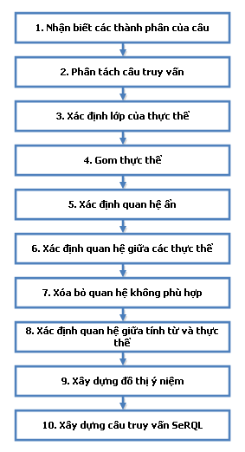
Xử lý câu truy vấn tiếng Anh

Slide 5
Nói sơ qua về phương pháp (ko dựa vào cú pháp, dịch sang CG…)
Giải thuật xử lý kế thừa các nghiên cứu trước đây của nhóm VNK
Đề tài đưa ra một số đề xuất, cải tiến

Slide 6
Phần tiếp theo nêu cụ thể các đề xuất theo từng dạng:
  Giải pháp hiện có (nói tóm tắt qua trong vòng 1 đến 2 câu) trong slide có thể chỉ cần để một CG minh họa rồi giải thích trên đó
  Đề xuất, cải tiến (nói chi tiết hơn)

Slide 7
Liên từ luận lý
(Giải pháp hiện thời) dựa vào cấu trúc song song của câu, phân tách bằng các liên từ; mỗi câu nguyên tử là 1 đỉnh truy vấn con
Cải tiến:
  Tách buffer thay vì tách câu => tăng hiệu suất
  Giữ lại các thành phần ko quan trọng khi tách câu (dấu phẩy, that, the…)
    Ví dụ: What county is Phoenix, AZ in
    (phần này bản chất là về cách hiện thực, nhưng lúc trình bày mình sẽ nói a HA bị sai là do chưa nhận ra ảnh hưởng của phần này đến các bước sau => lỗi phân tích)

Slide 8
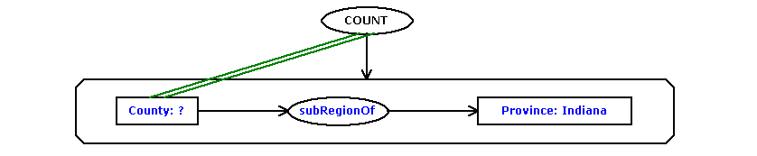
Lượng từ
(Giải pháp hiện thời) xác định đối tượng và phạm vi đếm; dùng đỉnh truy vấn con cho phạm vi
Cải tiến:
  Phát hiện và xử lý ngoại lệ (how many people, how many miles…)

Slide 9
Tính từ
(Giải pháp hiện thời) dùng lớp con cho tt định tính, tạo thuộc tính cho tt định lượng
Đề xuất:
  Dựa vào từ điển để biết phải thêm lớp con hay thuộc tính
    (giải thích: vì đề tài này xây dựng đến SeRQL nên CG tạo ra phải phù hợp với Ontology)
  …

Slide 10
Tính từ so sánh nhất
Tương tự trên kia
Dùng đỉnh truy vấn con…

Slide 11
Tính từ so sánh hơn
Phần này trước đây chưa có, là đề xuất của đề tài…

Slide 12
Xây dựng câu SeRQL
Giải thuật sinh SeRQL cũ ko xử lý được cho các dạng trên
Thêm mệnh đề WHERE, ORDER BY…

Slide 13
Tích hợp quá trình xử lý vào hệ thống VNKS
Việc chuyển đổi VNKS từ tiếng Việt sang tiếng Anh, đã được thực hiện trong đồ án 2

Slide 14
Nhắc lại sơ qua về quá trình chuyển đổi
Dùng KIM, Annie để chú giải
Xây dựng tập luật cho tiếng Anh
Giải quyết một số khác biệt giữa tiếng Anh so với tiếng Việt
Sửa một số lỗi phát hiện trong quá trình làm

Slide 15
Sử dụng KIM 3 (nói sơ qua về ưu điểm của KIM 3)

Slide 16
Kết luận
Kết quả thực nghiệm
Hướng phát triển…

